Slide 1
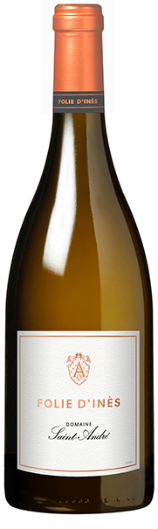
Saint Andre
Folie D’Ines- Blanc
도멘 생앙드레 폴리에 디네스 블랑
REGION Languedoc-Roussillon, France
TYPE White
ALCOHOL 12%
VARIETY Viognier Roussanne Chardonnay
TASTING NOTE 반짝이는 골드컬러의 와인, 코를 자극하는 살구,파인애플,라임과 아카시아꽃 아로마가 지배적이며 크리미한 질감과 상쾌한 산도가 입맛을 매우 돋궈준다. 시간이 지나면 느껴지는 미네랄리티도 와인을 매력적으로 표현해주는데 한몫한다. 추천음식: 가볍게 구운 연어스테이크, 올리브오일에 튀기 듯 구운 가자미
COMMENT 도멘 생앙드레 Langedoc의 모든 전통적인 포도 품종(생소, 까리냥, 샤르도네,머스캣, 루산느, 베르멘티노 및 비오니에)를 모두 생산할 수있는 대형 와이너리 , 여기에 특정 보르도 포도 품종(메를로 및 까베르네 프랑)이 추가되고. 생앙드레의 포도밭은 해양의 영향으로 약한 지중해성 기후의 혜택을 받고 있다. 주로 점토 석회석인 이곳의 토양은 우수한 품질의 와인 생산이 가능하다.
ACIDITY
SWEETNESS
BODY
FINISH
경기도 성남시 분당구 판교역로 192번길 16 (삼평동, 판교타워 807)
Tel. 031-336-1320

